Slide 1
First aids app & American medical web
Marco Antonio Jiménez Medina

Slide 2
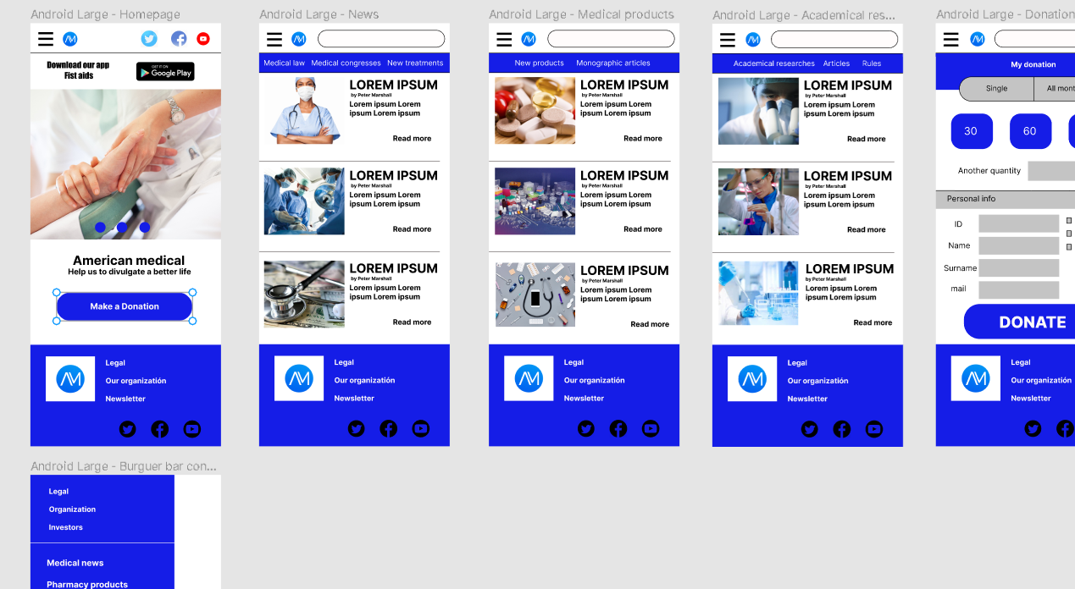
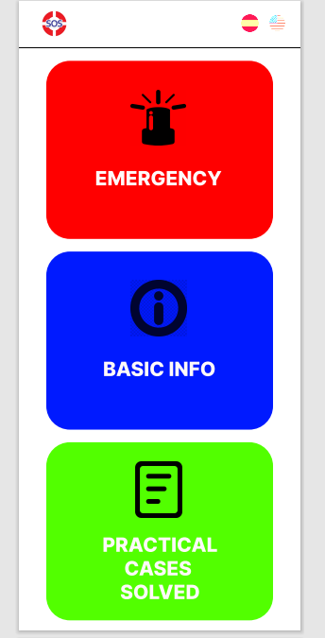
Project overview
The product:
El producto consta de una app dedicada Android con un servicio de primeros auxilios y llamadas de emergencia y una web responsiva sobre actualidad médica.
Preview of selected polished designs.
Project duration:
La duración del proyecto de diseño ha sido de un mes para ambos apartados.

Slide 3
Project overview
The problem:
La problemática tenía dos vertientes que había que resolver: por un lado, la de los primeros auxilios y emergencias, que se adaptaba perfectamente a la funcionalidad del smartphone; por otro el de una web responsiva que tuviera una gran cantidad de información médica (artículos, estudios, fechas de congresos, legal...).
The goal:
Los objetivos han sido dos: 1. Para la app, tener una poderosa herramienta que usar en momentos de emergencia. 2. Para la web (responsiva) albergar la mayor cantidad de conocimientos posibles dentro del área de la medicina.

Slide 4
Project overview
My role:
Mi rol ha sido el de investigador, diseñador y elaborador del estudio de usabilidad de ambas propuestas.
Responsibilities:
Investigar el posible desarrollo de la premisa; bocetar y diseñar maquetas y prototipos; realizar estudios de usabilidad, y, finalmente, presentar el proyecto.

Slide 5
User research
Personas
Problem statements
Competitive audit
Ideation
Understanding
the user

Slide 6
User research: summary
En la fase de investigación se determinan dos tipos de usuarios potenciales: 1. Los de la app (normalmente más jóvenes, aunque el espectro de usuarios de la app es para todos los públicos maduros) 2. Los de la web, destinada, sobre todo, a un usuario de mediana (y más alta edad) interesado en conocer en profundidad sobre temas médicos.
De cualquier manera, se estima que la funcionalidad de la web (responsiva) y la app se complementan, ya que ofrecen distintos servicios que están ambos relacionados.

Slide 7
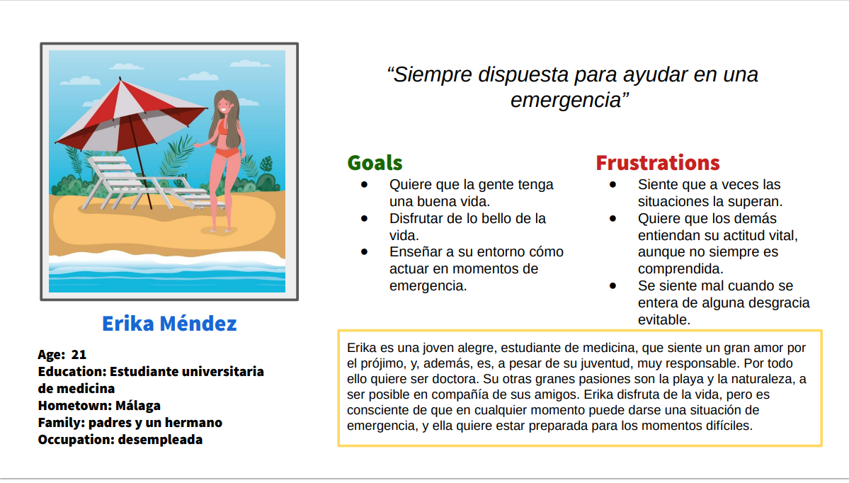
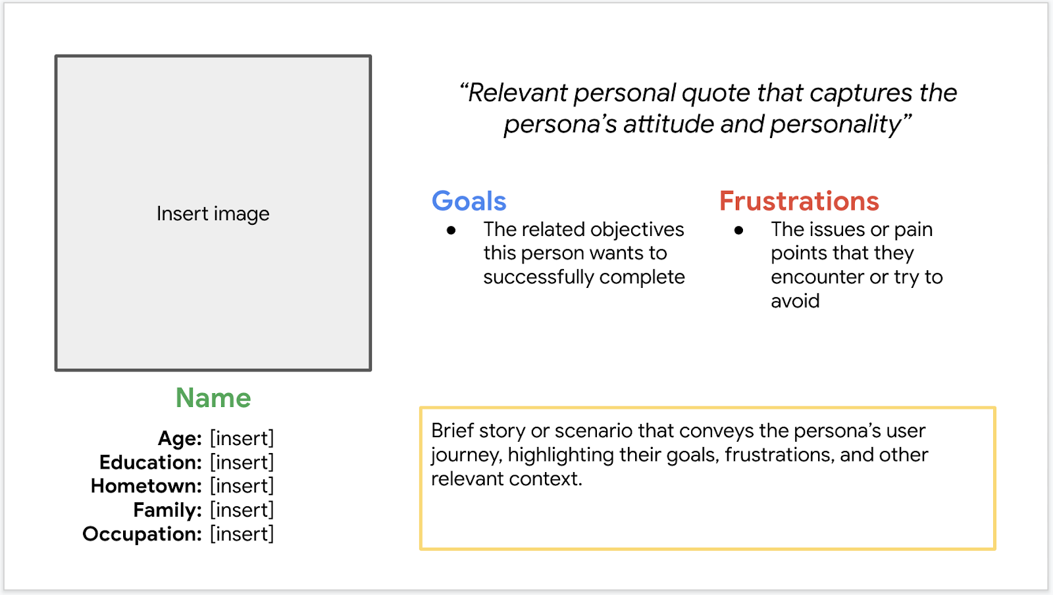
Persona 1: Erika Méndez
Problem statement:
Erika Méndez es una joven estudiante
who needs una app de primeros auxilios
because sentirse segura en momentos de urgencia médica.

Slide 8
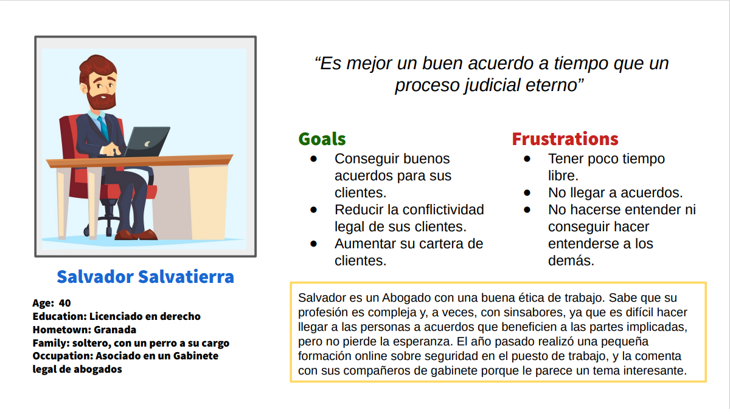
Persona 2: Salvador Salvatierra
Problem statement:
Salvador Salvatierra es un abogado que necesita estar bien informado sobre temas médicos
Porque le interesa el área de estudio.

Slide 9
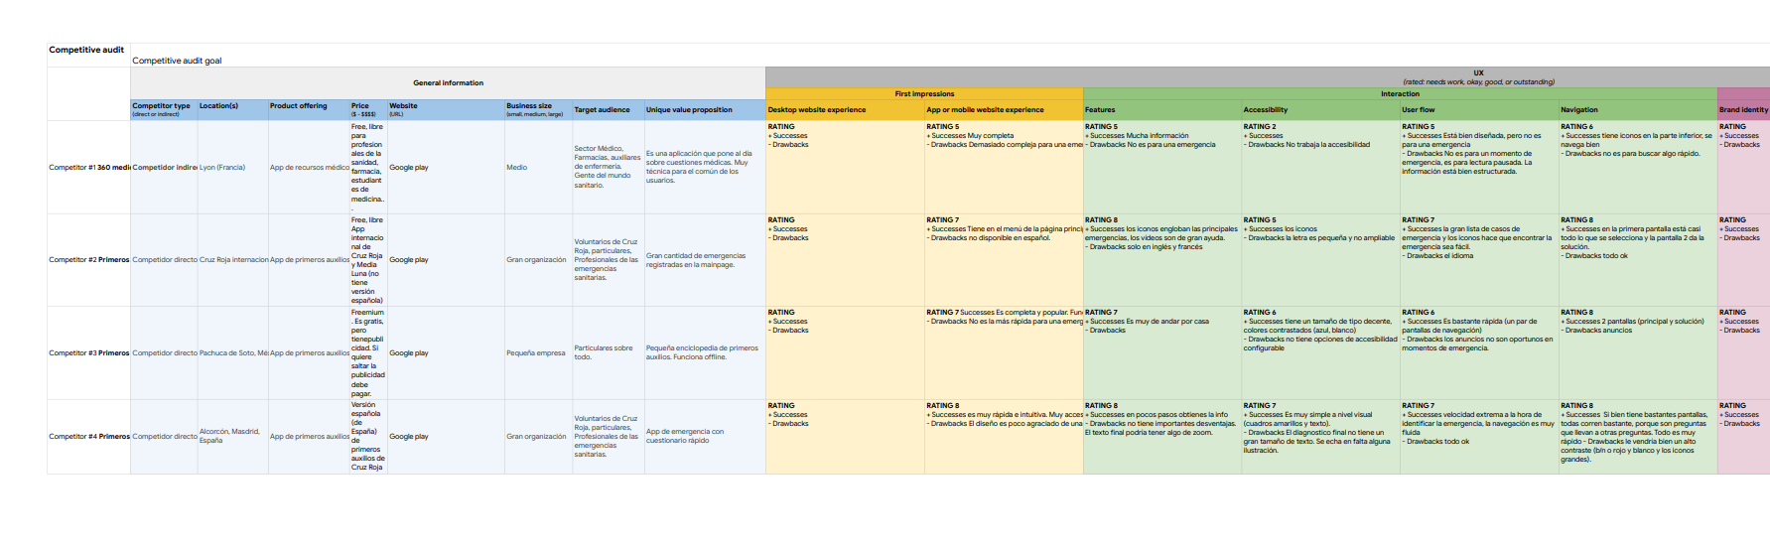
Competitive audit
Los objetivos son dos: por un lado tener un producto de primeros auxilios útil en la vida diaria; por otro una web (responsiva) para informarse en profundidad de la actualidad médica.
Consultar link de Auditoría competitiva
Image of spreadsheet

Slide 10
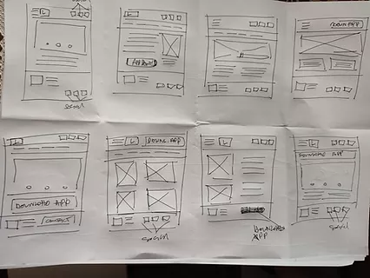
Ideation
Lo primero que se desarrolla es la ideación de la app. Se busca que sea accesible, ágil y rápida para momentos de emergencia.
Image of ideation exercise

Slide 11
Digital wireframes
Low-fidelity prototype
Usability studies
Starting
the design

Slide 12
Digital wireframes
Digital wireframes
Los botones son grandes, de diferentes colores (etiquetas) y con clara iconografía y texto. Las opciones son mínimas y la navegación muy rápida
Se estima que los esquemas de la app deben ser intuitivos, rápidos en la navegación y con colorido e iconografía de fácil acceso.
En el caso de la web, se estima que la información (abundante) debe estar bien ordenada y ser fácil de encontrar.
Insert first wireframe example that demonstrates design thinking aligned with user research
La web (responsiva) tiene una importante estructura para albergar y facilitar el acceso a una gran cantidad de información.

Slide 13
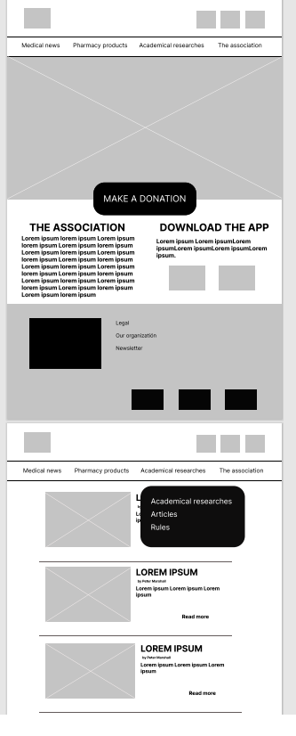
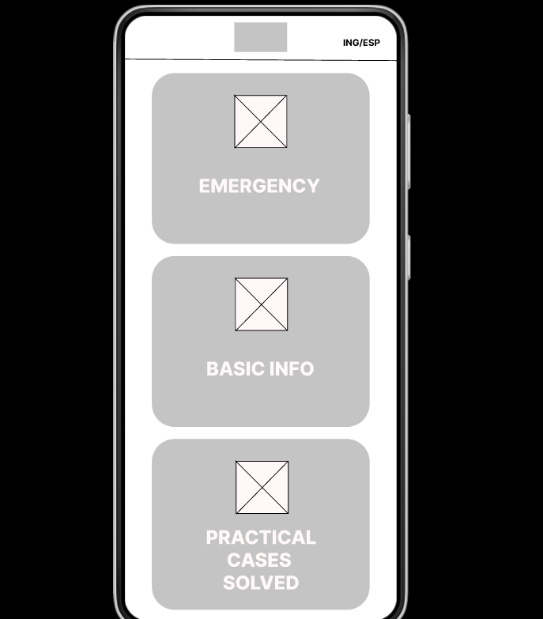
Low-fidelity prototype
La app es muy sencilla, con un corte minimalista, y en ella prima la funcionalidad. La web (responsiva), en este caso la de versión tablet, provee al usuario de gran facilidad para el acceso a una vasta colección de contenidos médicos ordenados.
Screenshot of prototype with connections or prototype GIF

Slide 14
Usability study: parametros
Study type:
Estudio de usabilidad no moderado (realizado on-line)
Location:
España, remoto
Participants:
5 participants
Length:
30 minutes

Slide 15
Usability study: findings
Insert a one to two sentence introduction to the findings shared below.
1
2
3
Finding
Finding
Finding
La importancia de los colores en la app; el subtitulado (en la app)
App dual (inglés y español)
Mejorar la funcionalidad de las llamadas de emergencia en la app

Slide 16
Refining
the design
Mockups
High-fidelity prototype
Accessibility

Slide 17
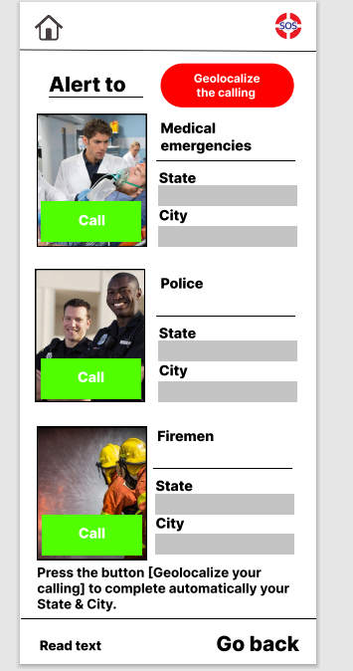
Mockups
Before usability study
After usability study
Uno de los hallazgos más importantes detectados en el estudio de usabilidad fue el de la necesidad de mejorar la localización (ciudad y estado) para la llamada rápida de emergencia.
En la versión de maqueta previa no existía el botón rojo que geolocaliza de manera automática á ciudad y Estado (Comunidad Autónoma en el caso de España). Se detectó que introducir mediante desplegables la Ciudad y Estado no era funcional en momentos de emergencia.
Mockup 1 after

Slide 18
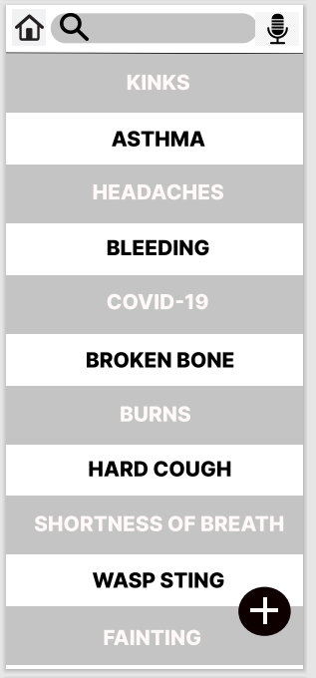
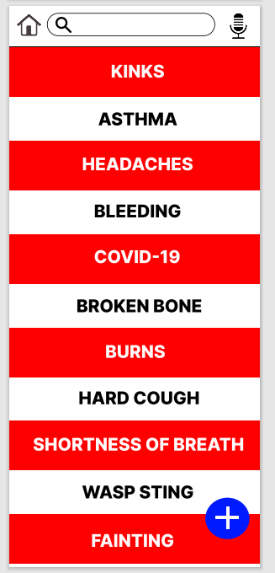
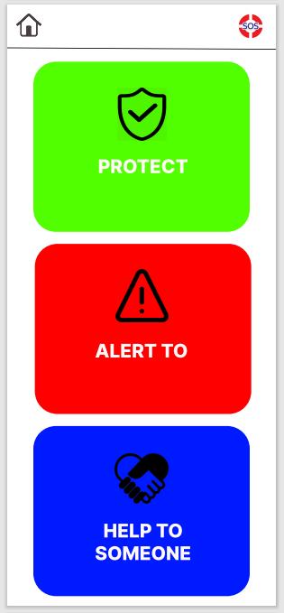
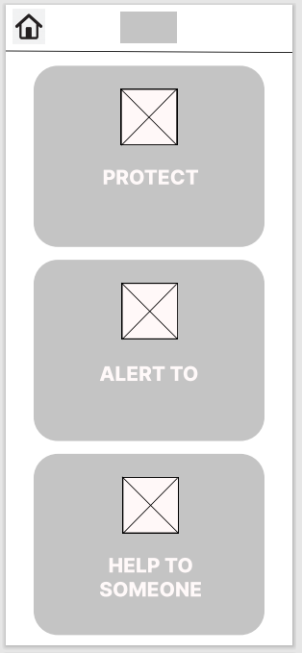
Mockups
Main mockup screen for display
Main mockup screen for display
Main mockup screen for display
Main mockup screen for display

Slide 19
High-fidelity
prototype
Prototipo de alta fidelidad de la app
Prototipo de alta fidelidad de la web móvil
Screenshot of prototype with connections or prototype GIF

Slide 20
Accessibility considerations
1
2
3
La app específica (Android) necesita iconos grandes, navegación sencilla, tipo claro y grande y colores puros (Rojo, verde, azul que etiquetan los botones).
La app tiene un lector de texto en pantalla.
La web móvil tiene una tipografía grande. En las noticias existe la posibilidad de ampliar el texto. La versión tablet es altamente legible.

Slide 21
Responsive Design
Information architecture
Responsive design

Slide 22
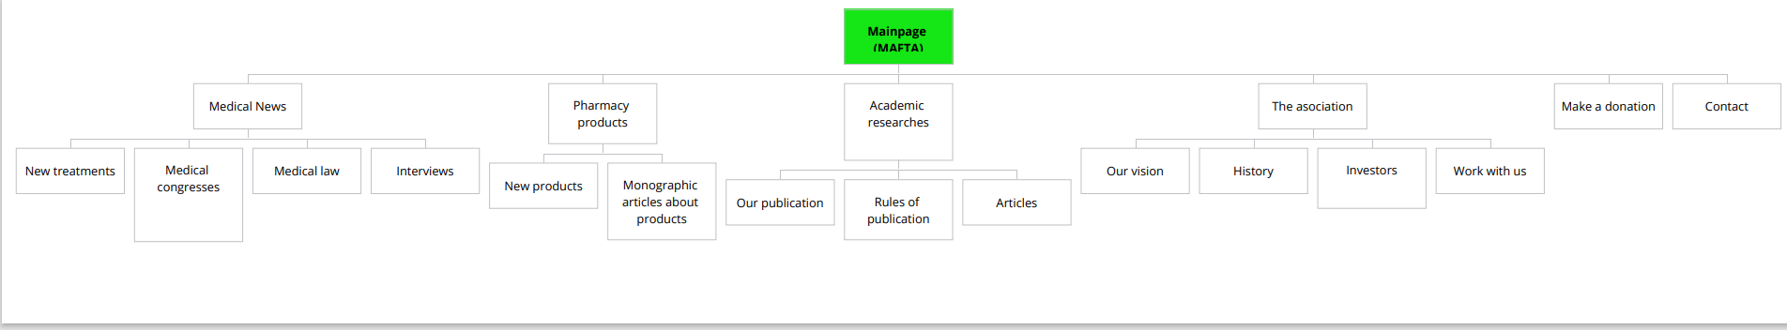
Sitemap
En el siguiente gráfico se presenta la estructura del sitio web. Se trata de una estructura web jerárquica.
Click aquí [Estructura] para abrir en PDF (en Internet)
Image of sitemap/IA

Slide 23
Responsive designs
La versión tablet facilita mucho la reordenación de los elementos. Esta versión (la de tablet) es óptima para una lectura reposada y profunda de los contenidos de la misma. La versión web móvil es plénamente funcional, pero el texto de los artículos puede ser excesivo para leer en el smartphone.
Images of each screen size variation

Slide 24
Going forward
Takeaways
Next steps

Slide 25
Takeaways
Impact:
Se prevée que la app móvil tenga un gran impacto. Se estima como un producto tipo ‘must have’ dentro de las aplicaciones que siempre están instaladas en los terminales.
En el caso de la web se espera un impacto algo menor, debido a que el contenido que oferta no es de tipo generalista, sino especializado, y que, por tanto, el nicho de usuarios es menor.
What I learned:
He aprendido a desarrollar un producto completo (web y app) bastante completo y complejo. He provechado todos los métodos aprendidos y perfeccionados en los proyectos 1 y 2 en este tercero, que ha sido, sin duda, el más complejo. Este tour de force que ha sido este proyecto me ha servido para fijar (de manera definitiva) las metodologías estudiadas.

Slide 26
Next steps
1
2
3
Crear la presente presentación.
Publicar esta presentación, un resumen del proyecto, y los recursos del mismo en mi Portfolio.
Recibir feedback sobre mi trabajo por parte de colegas de Diseño UX.

Slide 27
Insert a few sentences summarizing the next steps you would take with this project and why. Feel free to organize next steps in a bullet point list.
Let’s connect!
¡¡¡ GRACIAS POR SU ATENCIÓN Y TIEMPO !!!.
Si les ha parecido interesante esta presentación y el proyecto desarrollado, me tienen a su disposición en el área de CONTACTO de mi Portfolio [link --> https://marcoantonio1107.wixsite.com/marcoantonio]

